Slide 1
Banko
Velkommen til jule-banko i Pedersborg Forsamlingshus.
PGI vil gerne sig Jer mange tak for den støtte i giver foreningen år efter, så vi får mulighed for at kunne investere i de redskaber det kræver, for at gøre det interessant for vores ungdomsmedlemmer og dyrke idræt i foreningen.
Vi håber at se Jer igen i 2025.

Slide 2
Der skal også lyde en KÆMPE TAK til de lokale sponsorer der har støttet os i år.
Vi er endnu en gang blevet rigtig godt modtaget når vi er kommet rundt og bedt om sponsorater til julespillet.
Mange af Jer har støttet os i mange år, men der kommer også nye til, det skal I alle have tak for.
Følgende har støttet os i år:

Slide 8
(Administration og bogholderi) Løngvej180 Sorø

Slide 11
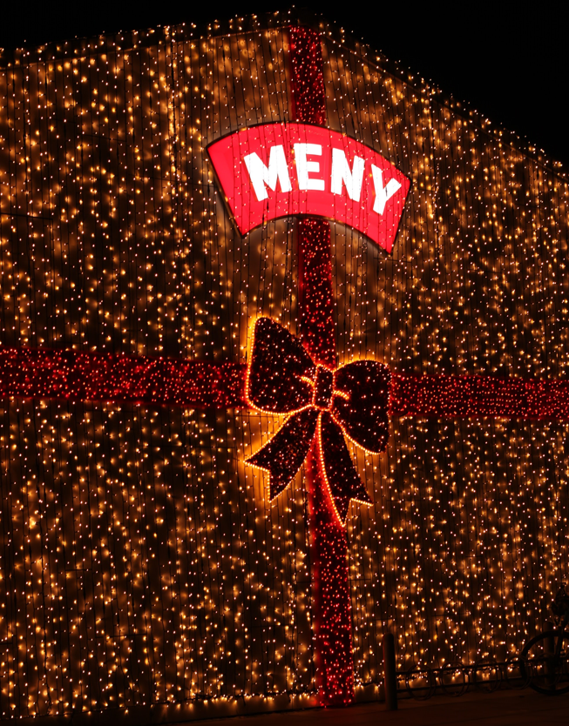
v/ Mette Ehlers

Slide 12
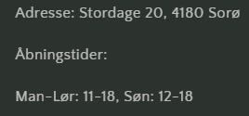
GAS – IB
Juliesmindevej 21
4180 Sorø
Tlf: 98 58 44 00

Slide 13
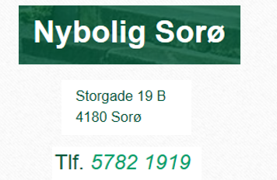
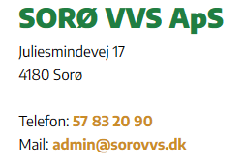
Se fotos

Slide 14
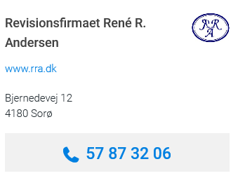

Slide 15
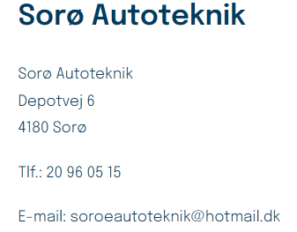

Slide 17
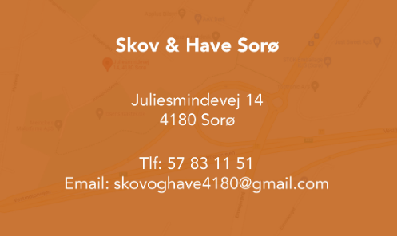

Slide 18
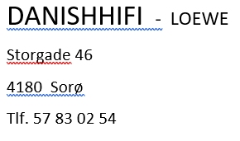

Slide 19
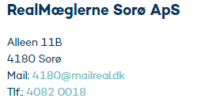
INDUSTRIVEJ 4B SORØ

Slide 21
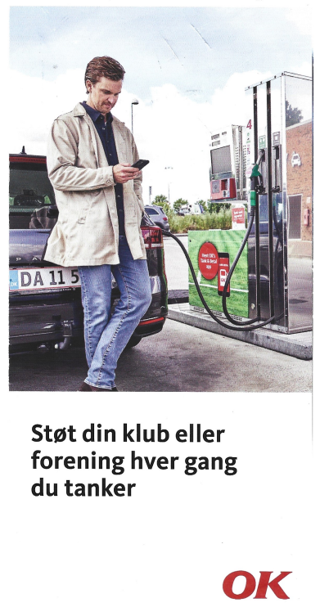
Husk du kan støtte
ved at tanke benzin og el hos OK!
Download OK`s app og søg på: PGI
eller ring på 70 10 20 33 hvis du har et kort, så klarer OK resten.

Slide 22
Ønsker alle en rigtig glædelig jul og et godt nytår!
På gensyn i 2025!

